Slide 1
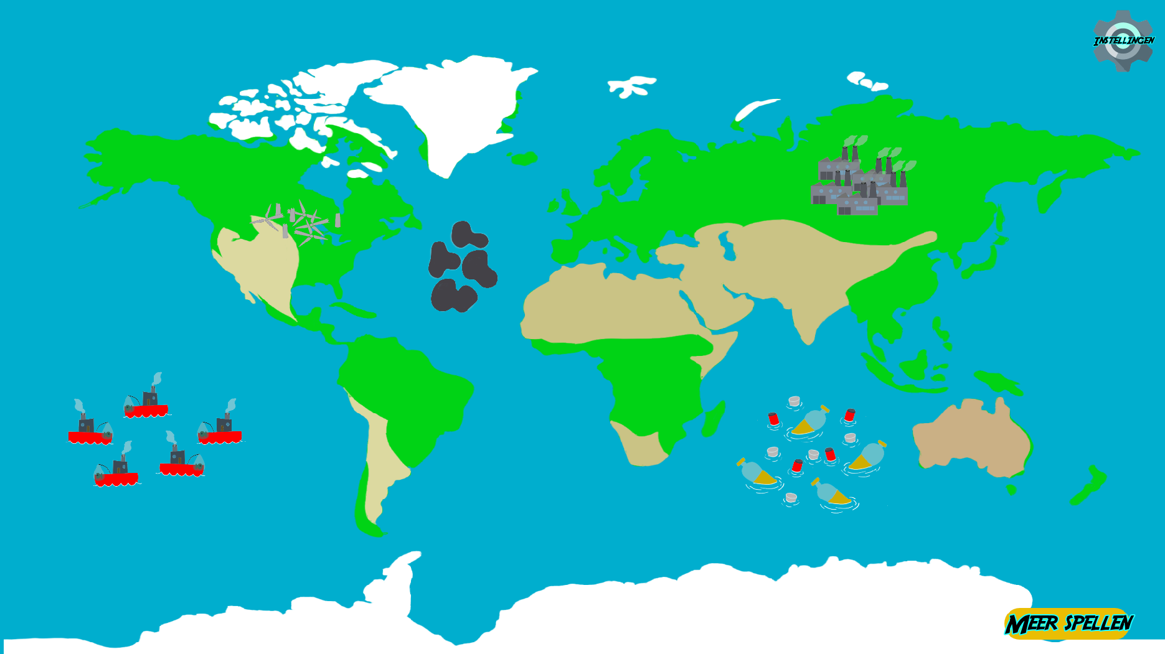
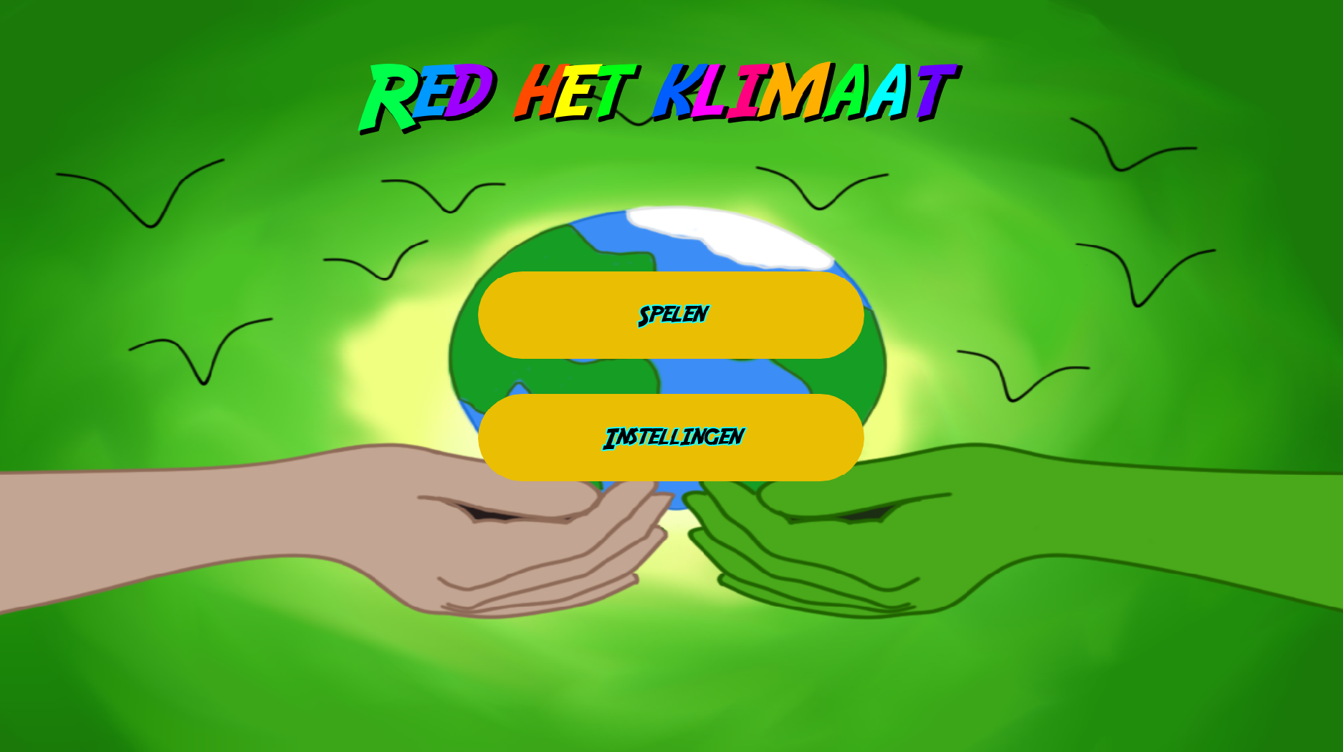
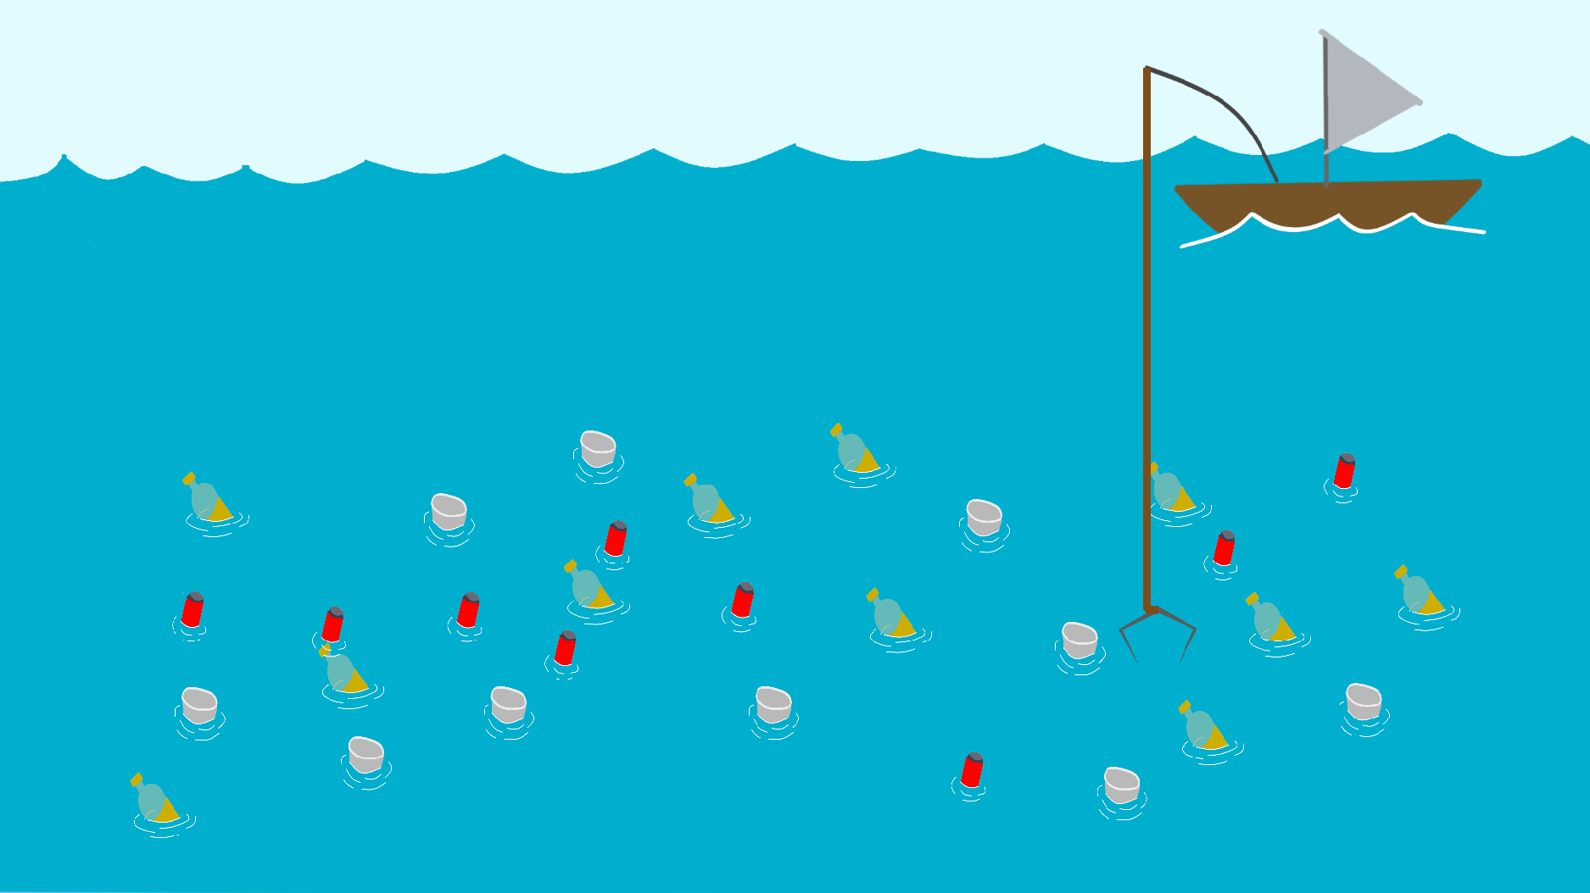

Educational Game 2 Red het klimaat Dit internationaal project is een digitale game met als centraal thema de klimaatveranderingen. Zo willen we kinderen tussen de 6 en 10 jaar op een innovatieve manier hiervan bewust maken. Het doel van het spel is om de problemen die zich voordoen op de wereldkaart op te lossen. De speler wordt kort ingelicht door behulp van tekst en spraak over het specifieke geval voordat men de minigame kan spelen. Dit kan zowel in het Nederlands als in het Engels beluisterd worden. Het spel is gemaakt met de open-soure Godot Engine en de gebruikte programmeertaal is C#.
P
Instructies:
Pas de project titel aan en voeg een subtitel toe
Schrijf eronder een korte omschrijving van de probleemstelling, jullie uitwerking, de gebruikte componenten en welke leerstof jullie nodig hadden.
Vervang de 3 foto’s door mooie foto’s van jullie product/prototype.
Noteer jullie namen bij het team
Indien een leerlijn niet werd gebruikt in jullie project, vervang het vinkje dan door een leeg vierkantje.
Vervang de QR code door eentje die verwijst naar jullie GitHub repository.
Professionele bachelor
Elektronica-ICT
Software Engineering
Hardware Engineering
Network- & System administration
Artificial Intelligence
Personal development
Team
Colin Bossuyt, 2 EO-ICT
Nikita Vandecasteele, 2 EO-ICT
Nigel Belderbos, 1 EO-ICT
Sam De Wispelaere, 1 EO-ICT

